Slide 1
ESCUELA POLITÉCNICA NACIONAL FACULTAD DE INGENIERÍA DE SISTEMAS INGENIERÍA EN SISTEMAS INFORMÁTICOS Y DE COMPUTACIÓN TECNOLOGÍAS WEB CON JAVASCRIPT Proyecto II Bimestre GRUPO 3
Alexandra granda
Katherine hurtado
Katherine vela

Slide 2
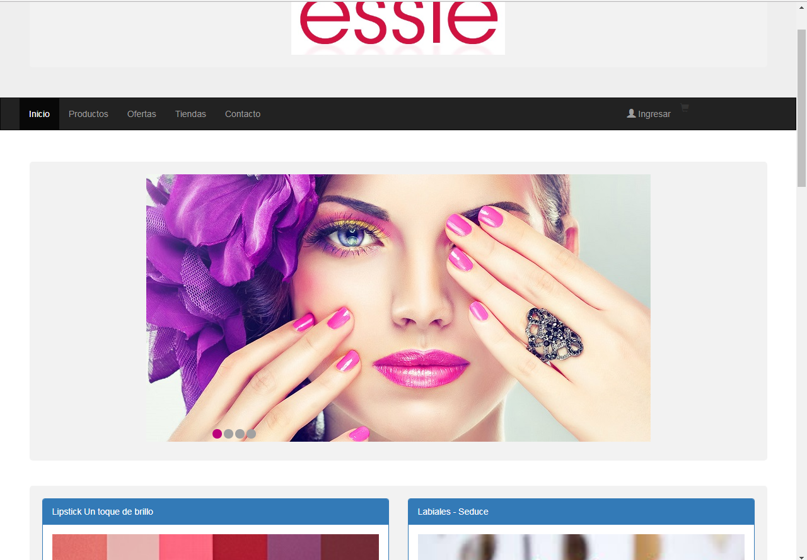
Tienda On-line de Maquillaje Essie

Slide 3
Estructura
NAV
DIV
Barra de Navegación (acceso a login)
Slider
Catálogo de Productos
Formulario de Registro
Datos de contacto
DIV
DIV
FOOTER

Slide 4
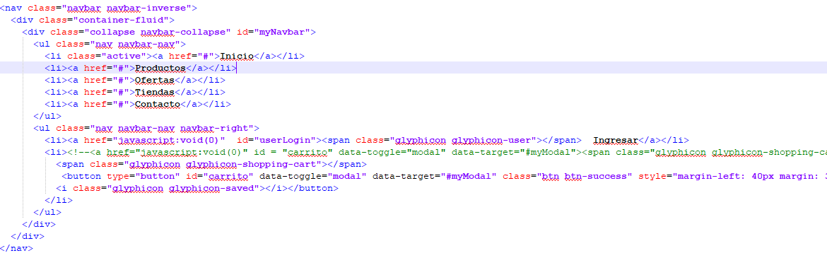
Barra de Navegación

Slide 5
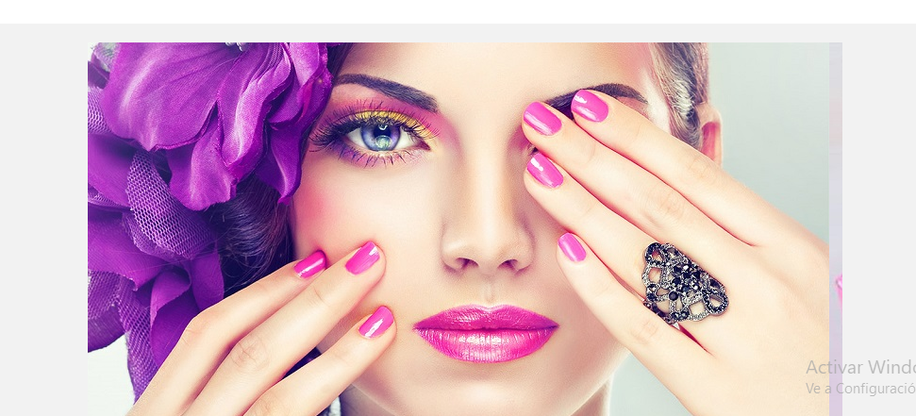
Slider
Uso de plugin proporcionado por la inge

Slide 6
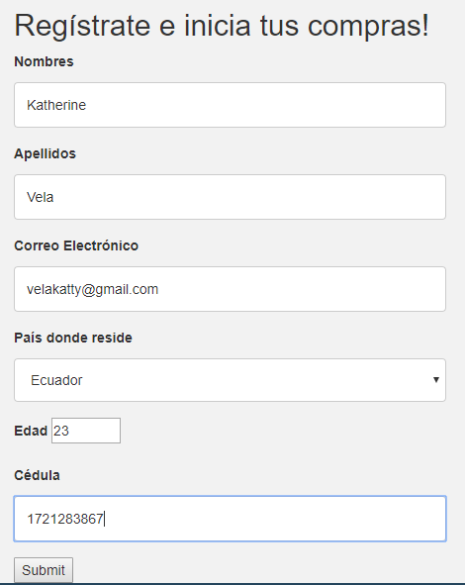
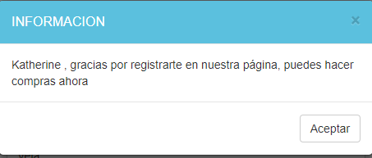
Formulario de Registro
Mensaje de confirmación de registro

Slide 7
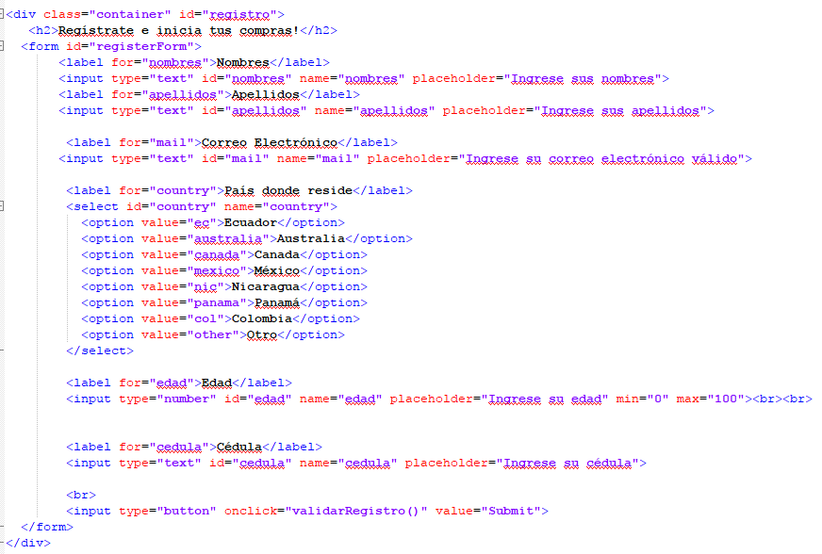
Formulario de Registro

Slide 8
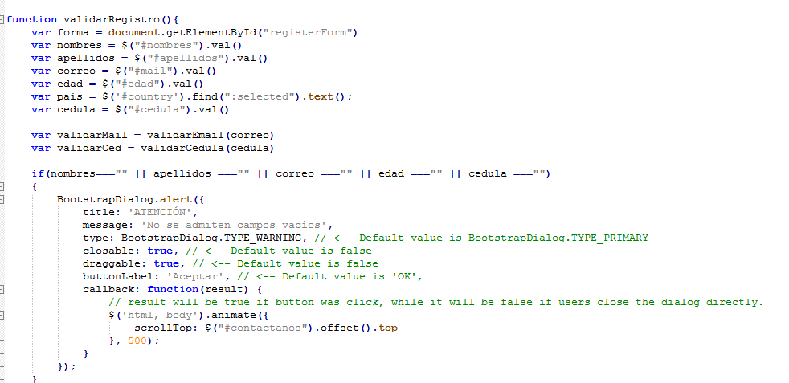
Validaciones JavaScript

Slide 9
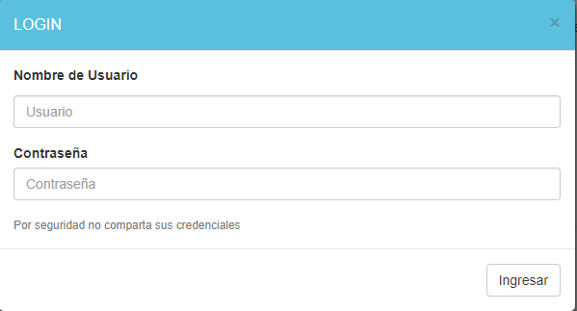
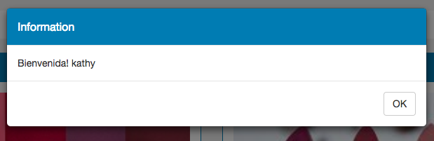
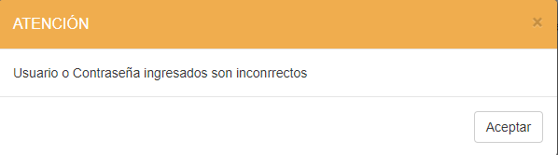
Login
Formulario de Login
Mensaje de error

Slide 10
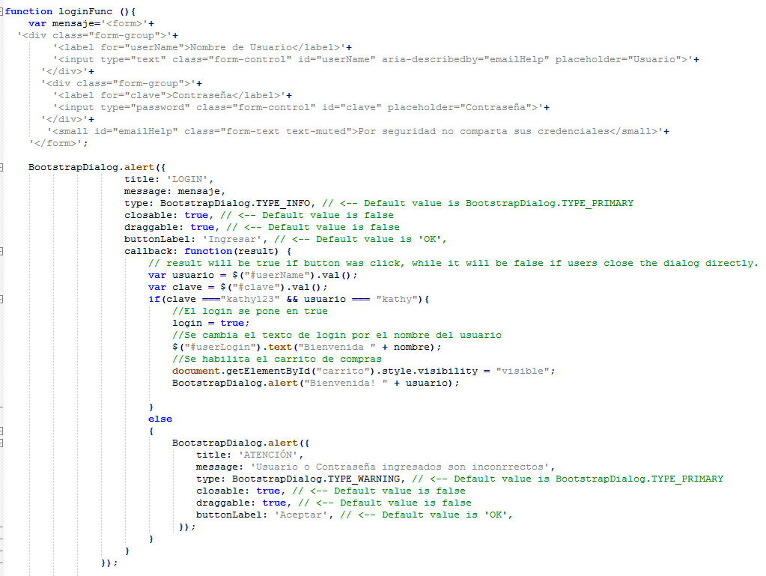
Login

Slide 11
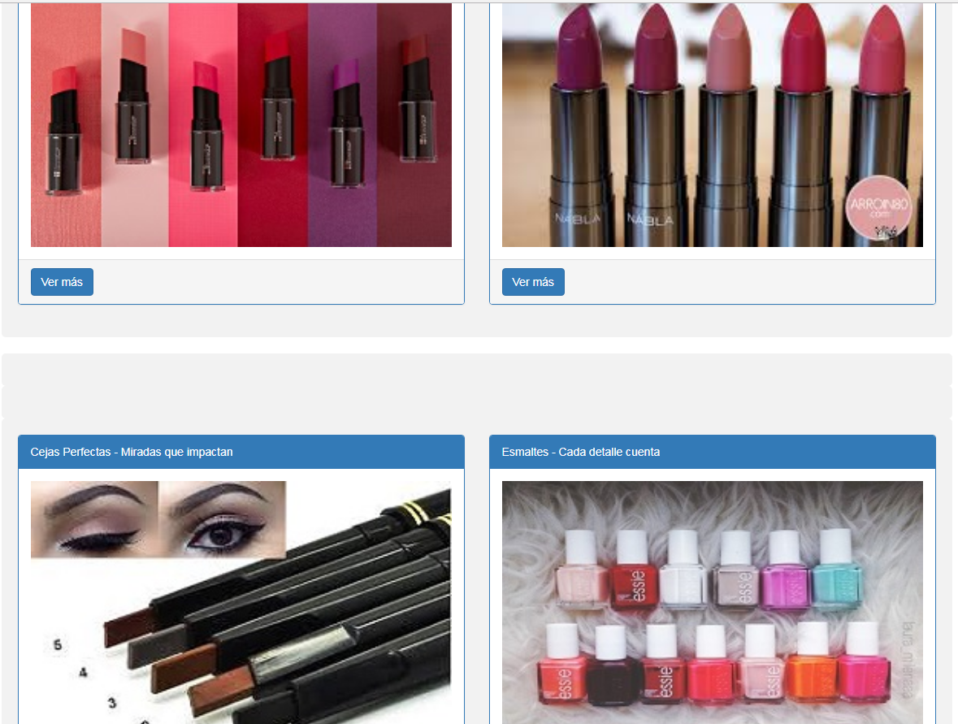
Catálogo de Productos
Labiales
Lipstick
Esmaltes de uñas
Delineadores

Slide 12
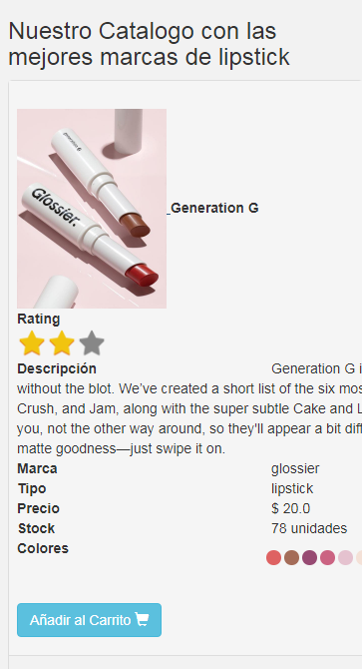
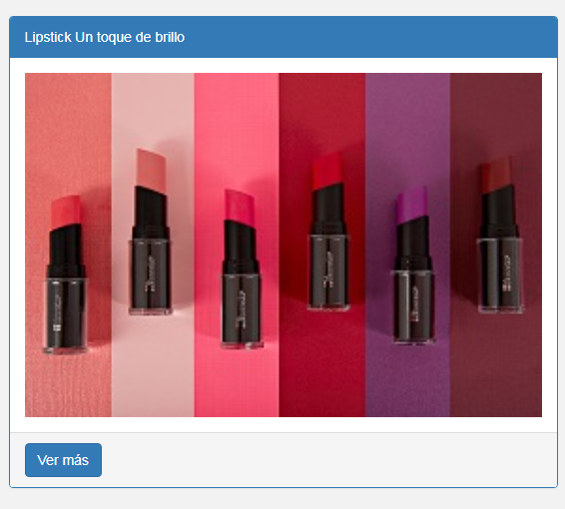
Cada Categoría
Uso de una API para el consumo de datos en formato XML

Slide 13
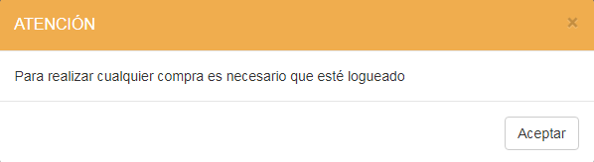
Carrito de compras
Validación si usuario no ha iniciado sesión

Slide 14
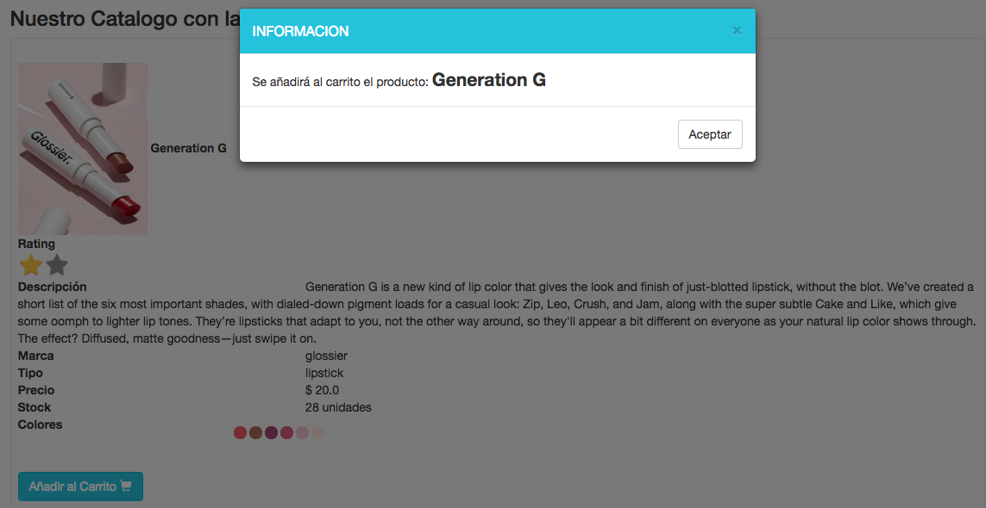
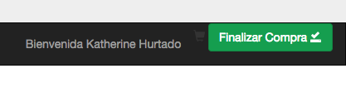
Carrito de compras
Se añaden productos al carrito
Se finaliza la compra y se muestra el listado de todas las preguntas

Slide 15
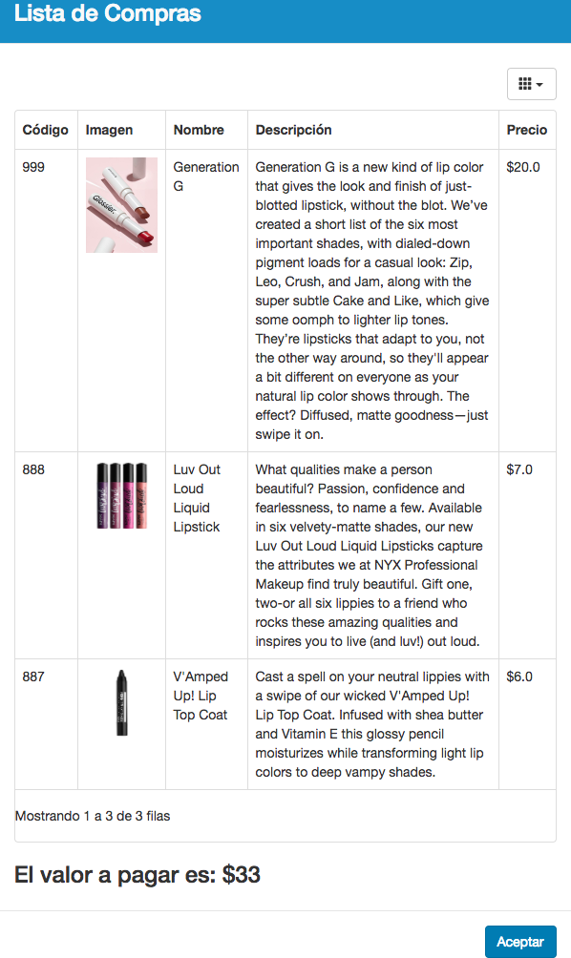
Carrito de compras
Listado de compras y el valor total a pagar

Slide 16
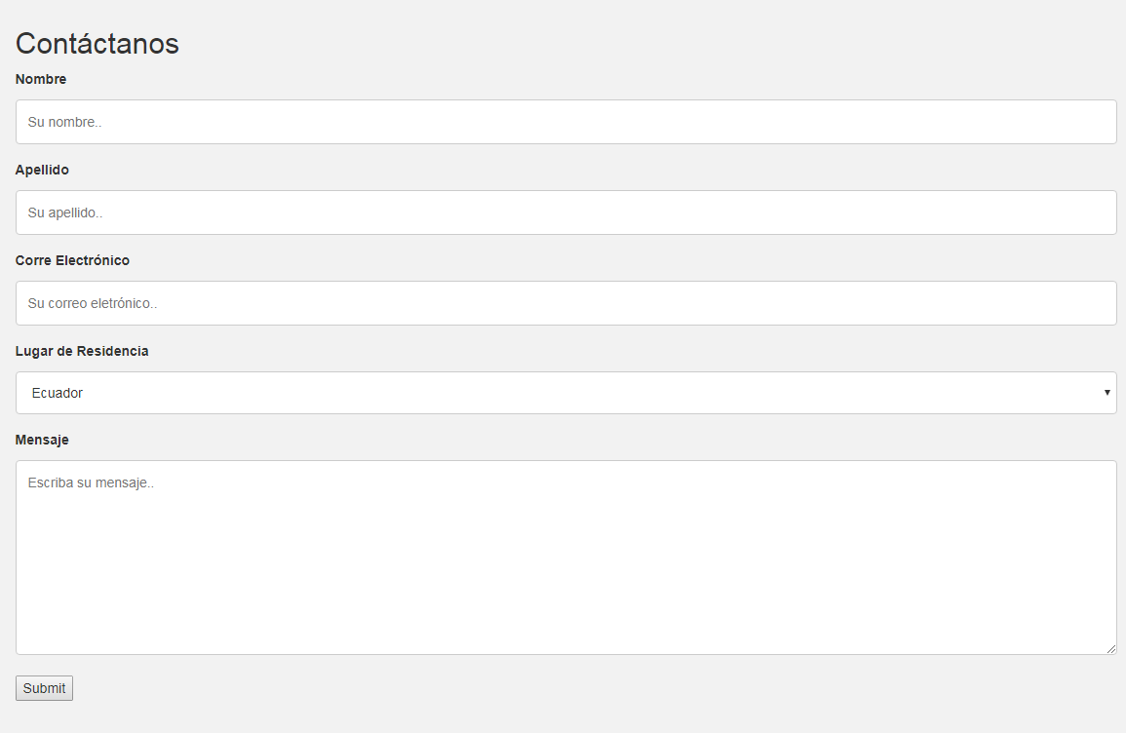
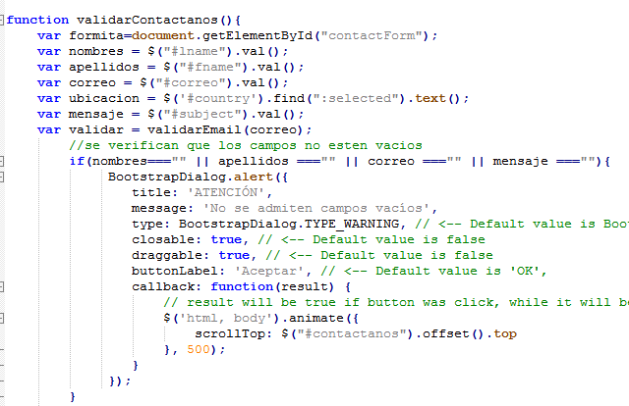
Formulario de contacto

Slide 17
GRACIAS POR SU ATENCIÓN

